Slide 1
大阪府市下水道ビジョン
（2021年12月）
大阪府・大阪市

Slide 2
１ 大阪府市下水道ビジョンについて Ｐ 3
２ 大阪府内の下水道の概要 Ｐ 5
３ 大阪府内の下水道を取り巻く状況 Ｐ 6
４ 大阪府内の下水道がめざす姿 Ｐ13
５ 府市が連携した取組の方向性 Ｐ15
６ 今後の取組の推進に向けて P２７
目 次

Slide 3
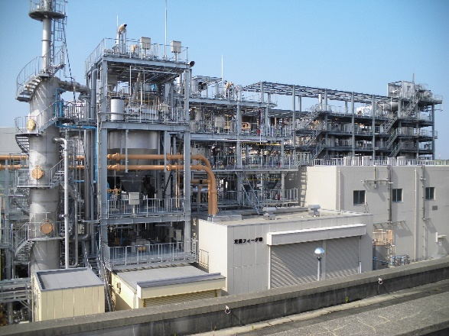
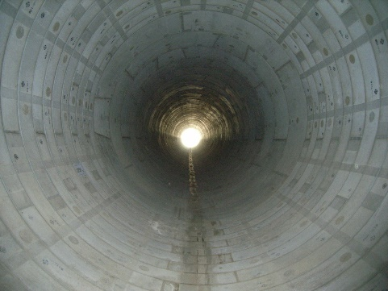
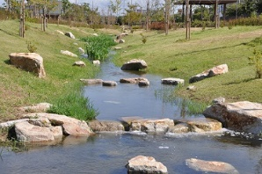
１ 大阪府市下水道ビジョンについて
大阪府市下水道ビジョンの目的
大阪府内の下水道事業は、市町村と協力しながら広域的・効率的に事業展開を進めてきた結果、下水道普及率は96.8%（令和2年度末）に達しており、住民の安全で快適な暮らしを支えています。一方、多くの府内市町村で下水道施設が概成していますが、今後、人口減少による下水道使用料収入の減少や施設老朽化による改築更新事業の増大など、下水道事業の経営環境は厳しさを増すことが想定されます。
大阪府市下水道ビジョンは、大阪府と大阪市（以下「府市」という。）が協力し、住民の安全・安心な暮らしを守るとともに、安定した質の高い下水道サービスの提供や下水道ストックを活用し社会へ貢献していくために、50年先の将来を見据えた府市連携等による今後30年の下水道事業実施の方向性について、住民の皆様に示すものです。また、この方向性に基づく取組が府内市町村の下水道事業の効率的な運営にも貢献していくことをめざすものです。
（これまでの取組）
安定した下水道サービスを確保するための
着実な改築更新（焼却炉）
安全・安心な暮らしを守るための
浸水対策
（下水道増補幹線）
下水道ストック（下水処理水、処理場）を活用した社会への貢献
（処理場内のせせらぎ緑地）

Slide 4
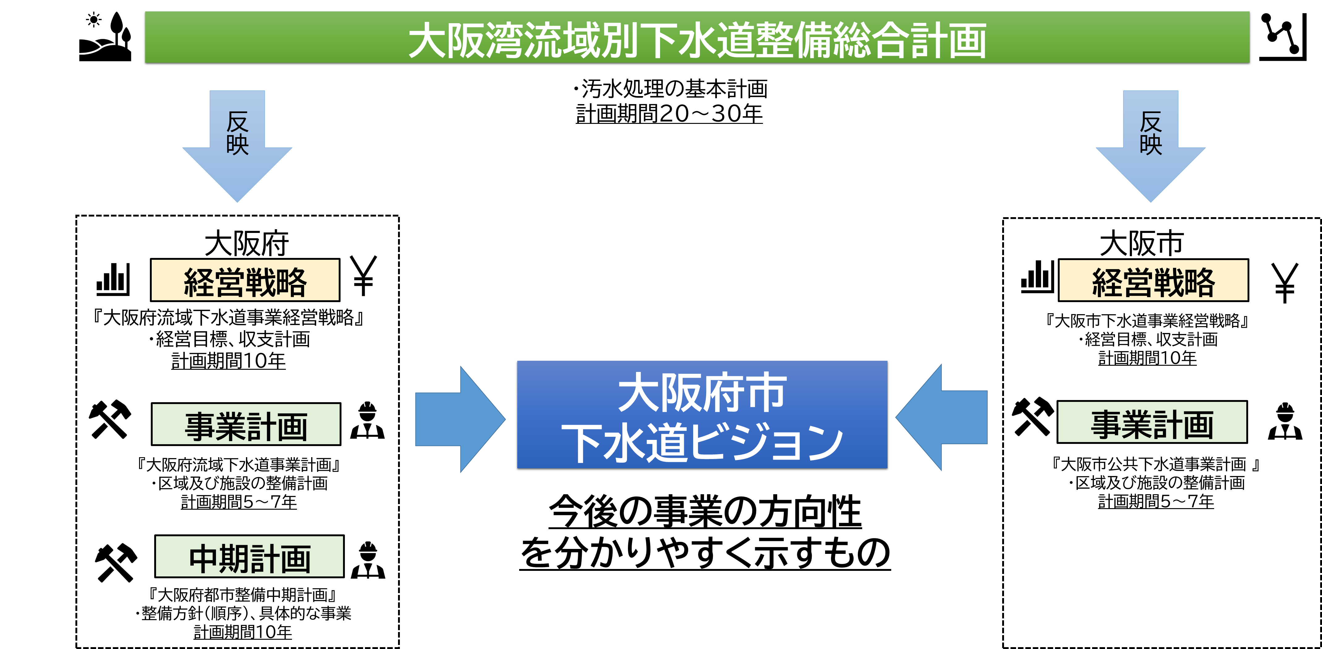
１ 大阪府市下水道ビジョンについて
大阪府市下水道ビジョンの位置付け（既存計画との関係）
府市の下水道事業は、汚水処理の基本計画となる「大阪湾流域別下水道整備総合計画」を上位計画とし、雨水排除を含めた具体的な事業内容及び実施期間を定める「事業計画」や経営的側面から投資・財政計画を定める「経営戦略」などの各種計画に基づき実施しています。
本ビジョンは、府市が持つそのような計画を踏まえながら、今後の下水道事業の方向性について、住民の皆様に分かりやすく示すものです。
大阪府市下水道ビジョンの位置付け
4

Slide 5
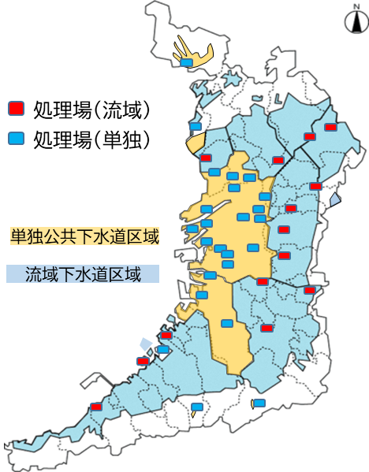
２ 大阪府内の下水道の概要
大阪府内の下水道
詳細は資料編を参照
処理場
大規模ポンプ場
大規模管きょ
基幹施設等
大阪市
流域下水道
8市町
小規模ポンプ場
小規模管きょ
末端施設等
34市町村
（流域関連
のみ）
下水道の特徴
河川の流域単位で処理区を構成、下流に処理場を配置することで自然流下により汚水を収集
大阪府の下水道
・下水道計画区域内に9９．8%の住民が
居住
（下水道普及率96.8%（2020年度末））
・約8割の住民が府市下水道を使用
能勢町
池田市
豊中市
吹田市
守口市
堺市
河内長野市
岸和田市
流域下水道（大阪府管理）
⇒ 2以上の市町村の区域における下水を排除・処理する下水道
（処理場、大規模ポンプ場、大規模管きょ）
単独公共下水道（大阪市を含む9市町）
⇒１つの市町村が自らの区域内の下水を排除・処理する下水道
（処理場、ポンプ場、管きょ）
流域関連公共下水道（能勢町を除く42市町村）
⇒流域下水道に接続するための各市町村の下水道
（小規模ポンプ場、小規模管きょ）
大阪府内の下水処理場
大阪府内の管きょ
種別 |  | 箇所数 | 現有能力 （m³/日）
流域下水道 |  | 14 | 2,307,000
単独及び流域関連公共下水道 |  | 24 | 2,771,000
 | 大阪市 | 12 | 2,127,000
 | 大阪市を除く府内市町村 | 12 | 644,000
種別 |  | 管きょ延長 （km）
流域下水道 |  | 570
単独及び流域関連公共下水道 |  | 24,210
 | 大阪市 | 4,960
 | 大阪市を除く府内市町村 | 19,250
Notes:
流域及び大阪市以外の府内市町村処理場の能力は議会資料より府が記載
流域の管渠延長は議会資料より府が記載
その他は、大阪市が協会の下水道統計により記載

Slide 6
３ 大阪府内の下水道を取り巻く状況
下水道を取り巻く状況
施設の老朽化
高度経済成長期の急速な普及促進期など、古くから整備してきた下水道施設については老朽化が進み、多くの下水道施設は今後30年の間に改築更新時期を迎えます。処理設備機器の故障による処理機能の低下や下水管きょの破損による下水道の使用制限、道路陥没など住民生活・企業活動への支障が生じないよう、老朽化施設を計画的に更新する必要があります。
大阪府流域下水道
大阪市単独公共下水道
70年以上
50年以上
30年以上
30年未満
府内市町村の下水道供用開始後経過年数
大阪府流域下水道及び大阪市単独公共下水道の下水処理場の供用開始後経過年数
（大阪府流域下水処理場は、現在運用している水処理施設の供用開始後経過年数を示す）
※当該市町村において最も早く供用したエリアの経過年数を示しているものであり、すべてのエリアの経過年数を示しているものではありません。
6

Slide 7
３ 大阪府内の下水道を取り巻く状況
下水道を取り巻く状況
担い手不足、技術力低下
下水道の普及が進み府内市町村の下水道事業に従事する職員は減少する傾向にあり、特に人口規模の小さな市町村では職員が少なく、事業の持続性や技術力の継承への懸念があります。今後、施設の老朽化が進み、その対応が増加する中、下水道事業の担い手が必要となりますが、その一方で、汚水処理は下水道使用料で賄うことが基本とされており職員の増加には制約があります。
※下水道の担い手になるためには土木、機械、電気など幅広い技術を習得するための経験年数が必要であり、下水道施設の設計や工事監督を行うためには下水道法施行令の規定による経験年数が必要となります。また、2000年頃までの建設の時代と比べ、現在は維持管理と改築更新が仕事の主流となりつつあり、求められるノウハウも変化しています。そうした中で、計画や経営など行政で引き続き実施していくものと、設計、工事、維持管理など民間に任せるものを区別し、効率的に事業実施することが求められています。
過去20年間で約５0%減少
（行政人口）
（5団体）
（15団体）
（11団体）
（10団体）
府内市町村における下水道に従事する職員数（大阪市、堺市除く）
※技能職員を除く
府内市町村規模別下水道に従事する平均職員数
（大阪市、堺市除く）[2018]

Slide 8
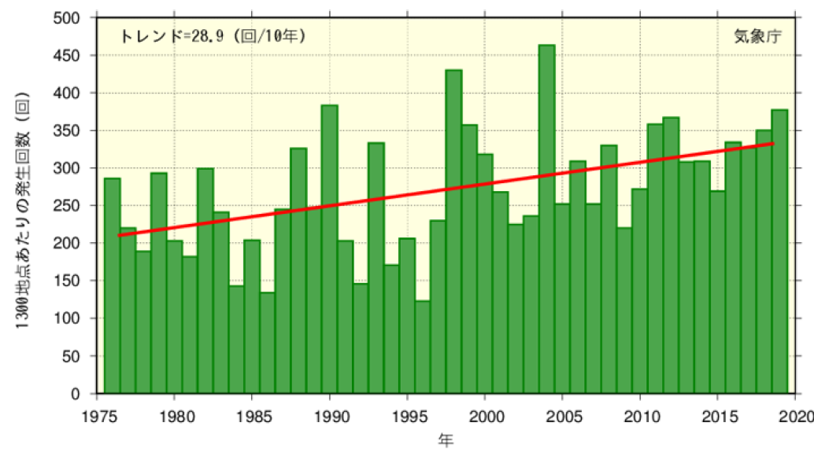
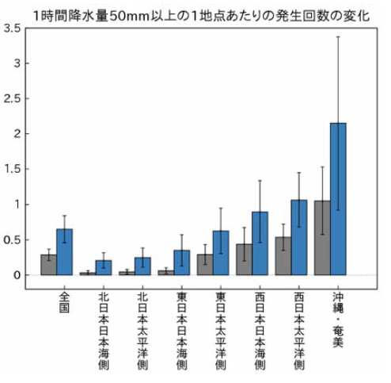
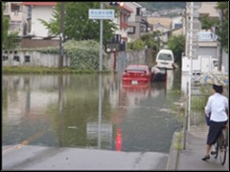
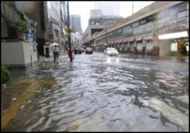
３ 大阪府内の下水道を取り巻く状況
下水道を取り巻く状況
気候変動による浸水被害の激化
地球温暖化に伴う気温上昇により、一度の大雨がもたらす降水量が多くなると言われています。
日本全国の降水量は、1976年から1985年までの10年間に比べ、近年の2010年から2019年までの10年間は、1時間50ｍｍ以上の短時間強雨が約1.4倍に増えていると報告されており、大阪府内については同様に増加傾向にあります。さらに、近年では「線状降水帯」と呼ばれる、線状の降水帯が長時間にわたり停滞し、大きな災害をもたらす集中豪雨が発生するなど、市街地における浸水被害（内水浸水）はさらに激甚化・頻発化することが予想されるため、大雨への対応力を強化する必要があります。
国内の１時間50ｍｍ以上の短時間強雨の年間発生回数の経年変化
出典：日本の気候変動（2020年12月文部科学省、気象庁）
「棒グラフ（緑）は各年の年間発生回数を示す（全国のアメダスによる観測値を1,300 地点当たりに換算した値）。直線（赤）は長期変化傾向（この期間の平均的な変化傾向）を表します。」
寝屋川流域における浸水状況
（2012年8月豪雨）
大阪市梅田地区における浸水状況
（2013年8月豪雨）
現在と将来の1時間降水量50ｍｍ以上の発生回数
出典：地球温暖化予測情報 第9巻（20１７年３月気象庁）に加筆
「各地域の棒グラフ（左）は現在（1980～1999 年）、棒グラフ（右）は将来（２076～2095 年）の発生回数を表します。」
近年の大阪府内の浸水被害の状況
「局地的な短時間強雨により、いまだ浸水被害が生じています。」

Slide 9
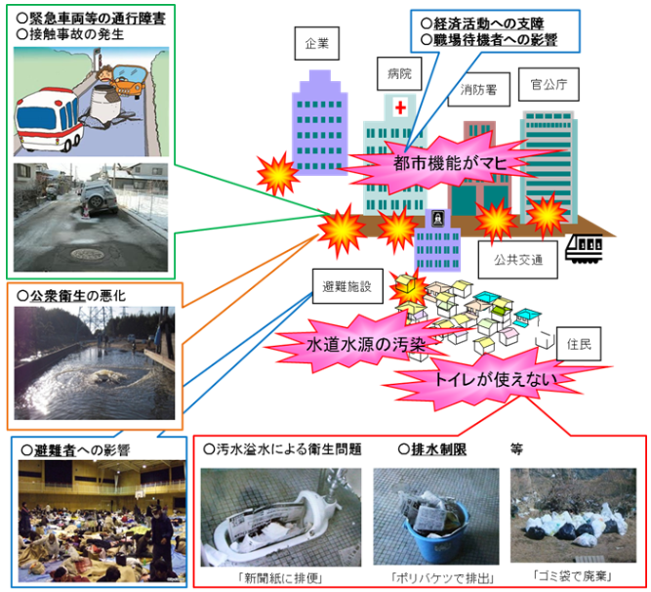
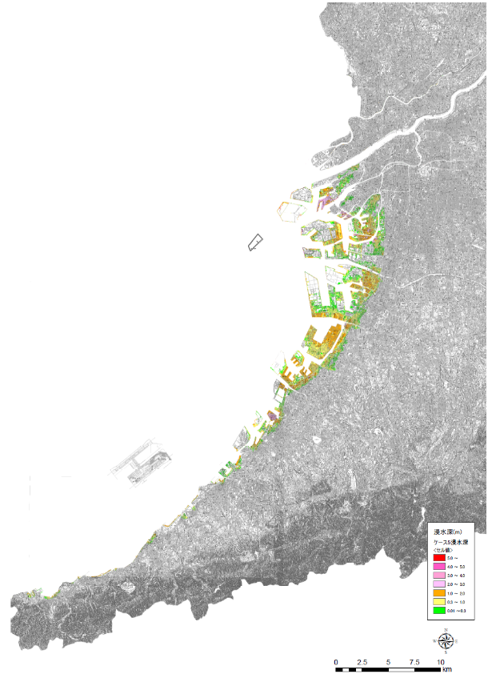
３ 大阪府内の下水道を取り巻く状況
下水道を取り巻く状況
大規模地震・津波の懸念
大規模地震により、下水道施設が被災した場合、汚水処理や雨水排除機能の停止に伴う公衆衛生の悪化や市街地の浸水など住民の生活に大きな影響を及ぼします。また、管きょの破損に伴う道路陥没などが生じれば、災害復旧の支障となる恐れがあり、下水道施設の耐震化を着実に進めていく必要があります。さらには、南海トラフ巨大地震などでは沿岸部への津波襲来が想定されており、関係部局と連携した湛水の排水対策などのソフト対策が重要となってきます。
下水道施設が被災した場合の重大な影響
2018年度整備状況に基づく津波浸水想定
出典：第１回 南海トラフ地震対応強化策検討委員会資料（2018年7月）
条件：対策区間の防潮堤の沈下はなし、水門・鉄扉は閉鎖
出典：国土交通省ホームページ

Slide 10
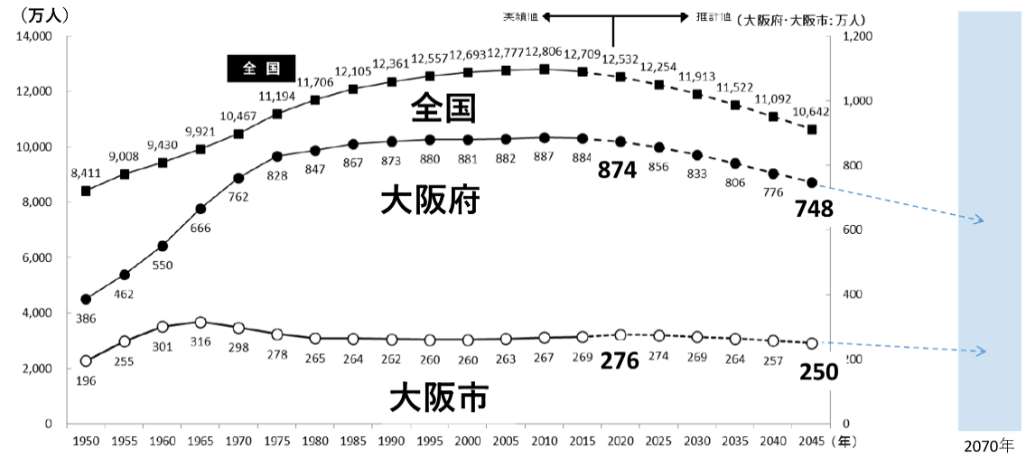
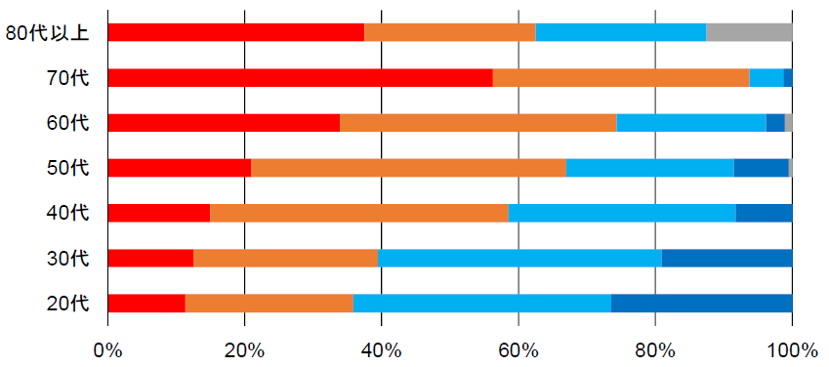
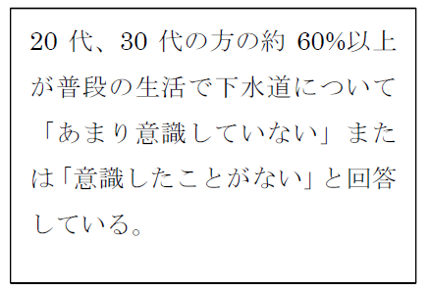
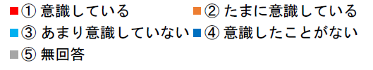
３ 大阪府内の下水道を取り巻く状況
下水道を取り巻く状況
人口減少（汚水量減少）
大阪府内の人口については、右図に示すとおり今後さらに減少することが予測されていますが、人口減少に伴う汚水量減少によって下水道使用料収入の減少が懸念される中、大幅な下水道使用料値上げに頼らず安定した下水道サービスを提供し続けるためには、施設規模の適正化や維持管理コストの縮減など、より効率的な事業運営が求められます。
大阪府の人口推計
出典：大阪市人口ビジョン（2020.3）に加筆
下水道への理解
下水道管きょは、ほとんどが地下構造物であり、物理的に見えにくいことに加え、下水道普及率の向上に伴い下水道事業は終わったものという認識になりつつあります。
しかしながら、下水道事業は下水道使用料によってその運営費用を賄っており、改築更新事業の増大への対応など今後も安定的な事業運営を行うためには、住民の皆様の御理解・御協力が必要です。
下水道に関する意識調査
出典：国土交通行政インターネットモニター（2017年 回答者917名）

Slide 11
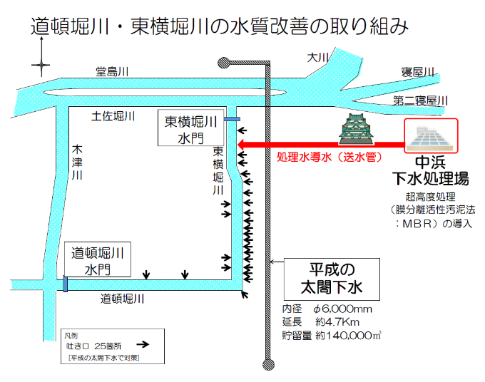
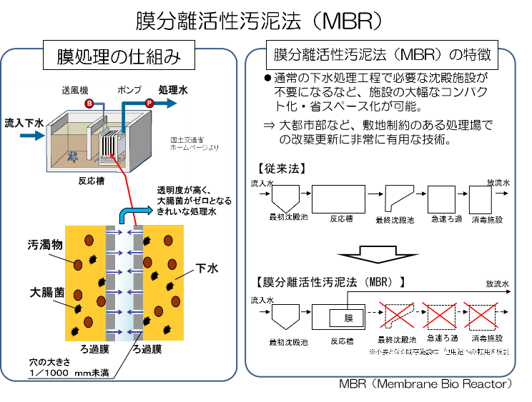
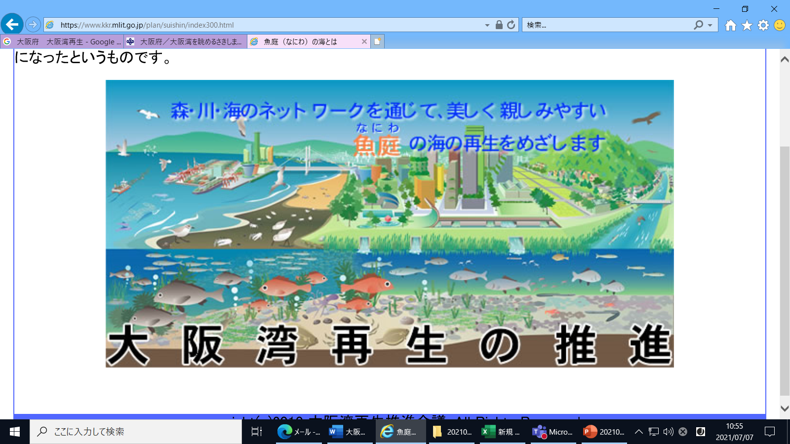
３ 大阪府内の下水道を取り巻く状況
下水道を取り巻く状況
公共用水域に関する住民等のニーズの変化
大阪湾は、下水道の整備による汚濁負荷削減対策等を推進した結果、現在では大幅に水質が改善しました。近年は、生物多様性の確保や水産資源の保護といった新たな観点から、従来は削減対象としていた窒素やりん等の栄養塩類について、適切な濃度になるように管理していく方向性が示されています。
一方で、地先のにぎわいづくり等の理由から、河川等の公共用水域において引き続きさらなる水質改善が求められている地域もあります。
このようなことから、それぞれの地域特性を踏まえて適切な処理レベルの検討が必要となります。
道頓堀川・東横堀川の水質改善の取組
大阪湾再生行動計画のコンセプト
「魚庭（なにわ）の海」
同計画の目標「森・川・里・都市・海等のネットワークを通じて、美しく親しみやすい豊かな「魚庭（なにわ）の海」を回復し、市民が誇りうる「大阪湾」を創出する。」
地先のにぎわいづくりのための水質改善の例
「道頓堀川、東横堀川の水質改善のために大阪市中浜処理場において超高度処理を導入しています。」
中浜下水処理場で採用する超高度処理法
膜分離活性汚泥法とは、非常に小さな穴を持つ「膜」により、汚水中の汚濁物や細菌を分離する処理方法です。透視度が高く、大腸菌がゼロになるなど、非常にきれいな処理水が得られます。

Slide 12
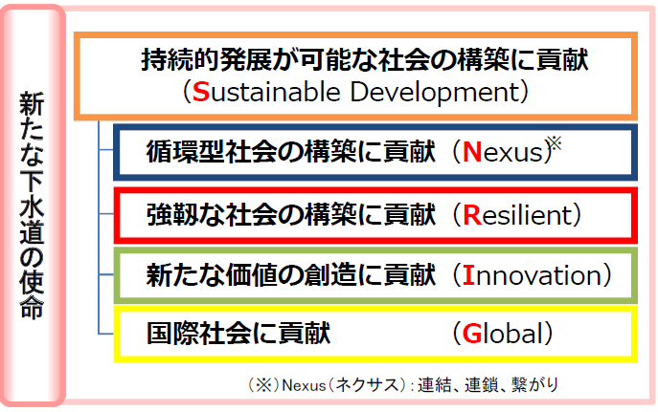










３ 大阪府内の下水道を取り巻く状況
下水道を取り巻く状況
さらに広がる下水道の役割
下水道は、汚水処理、雨水排除という元来の役割に加え、処理水、バイオマス、用地などの様々なストックを生かすことで、 持続可能な開発目標（SDGｓ）の達成に広く貢献することが可能です。
今後、府市としても下水道の新たな価値を探求し、新技術の開発や動向に注視しながら、それらを社会に還元することを使命として取り組んでいく必要があります。
Nexus
下水道事業における省エネ・創エネ技術等の活用により、水・資源・エネルギー循環を持続的かつ能動的に行う
Resilient
気候変動に伴う降雨の激甚化や大規模地震等の災害時においても下水道が有する基本的な機能を発揮する
Innovation
下水道と、ロボットや介護などの多種多様な他分野とが連携・協働を深めることによりイノベーションを起こす
Global
国内の下水道技術による世界の水問題の解決及び
海外へのビジネス展開を通じた国内経済発展をめざす
新下水道ビジョンで示されている下水道の使命
出典 「新下水道ビジョンについて（概要）」（国土交通省、2014年）に加筆
あらゆる年齢のすべての人々の健康的な生活を確保し、福祉を推進する
（汚水処理）
すべての人に水と衛生へのアクセスを確保する
（汚水処理）
手ごろに信頼でき、持続可能かつ近代的なエネルギーへのアクセスを確保する
（再生エネ利用、省エネ推進）
すべての人のための包摂的かつ持続可能な経済成長、雇用及びディーセント・ワークを推進する
（民間活用）
レジリエントなインフラを整備し、持続可能な産業化を推進するとともに、イノベーションの拡大を図る
（浸水対策、地震対策、技術開発）
都市を包摂的、安全、レジリエントかつ持続可能にする
（浸水対策、地震対策、公衆衛生確保）
持続可能な消費と生産のパターンを確保する
（処理水、汚泥再利用）
気候変動とその影響に立ち向かうため、緊急対策を取る
（浸水対策）
海洋と海洋資源を保全し、持続可能な形で利用する
（公共用水域の水質改善）
持続可能な開発に向けて実施手段を強化し、グローバル・パートナーシップを活性化する
（国際貢献、海外展開）
下水道が貢献できる主なSDGsの目標
大阪府及び大阪市は持続可能な開発目標（SDGｓ）を支援しています

Slide 13
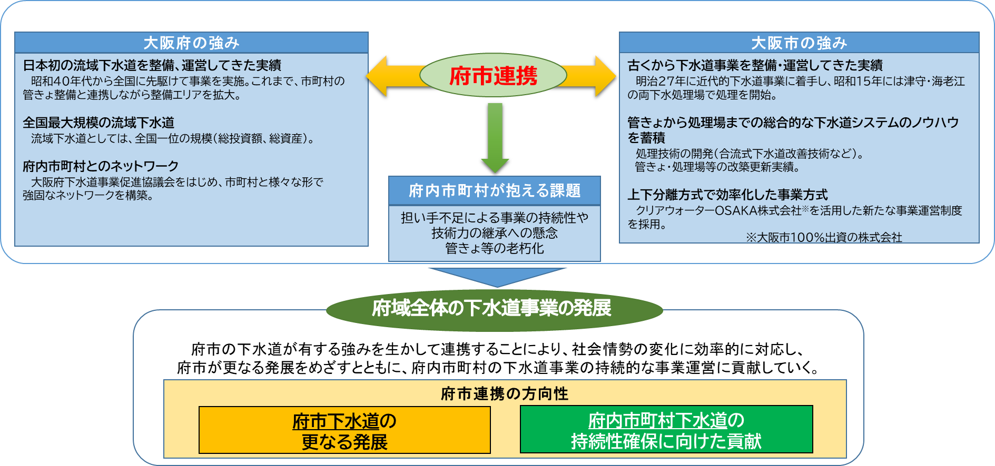
４ 大阪府内の下水道がめざす姿
府市連携の方向性
府市の下水道事業は全国的に見ても大きな強みを有しています。
大阪府には、全国初の流域下水道事業に着手し、全国最大規模の総投資額、総資産を有する実績や府内市町村との強固なネットワークがあります。一方、大阪市には古くから下水道事業を整備・運営してきた実績のほか、総合的な下水道システムの運営ノウハウや上下分離方式の導入による事業の効率化を図ってきた実績があります。これらの強みを生かし、府市の下水道事業の更なる発展と府内市町村の下水道事業の持続性確保に貢献することで、府域全体の下水道事業の発展をめざすものです。

Slide 14
４ 大阪府内の下水道がめざす姿
下水道を取り巻く状況に効率的に対応していくため府市が連携し、３つのビジョン（方向性）に基づき事業を進めていきます。
下水道を取り巻く状況
めざす姿（ビジョン）
気候変動による
浸水被害の激化
大規模地震・津波等の懸念
人口減少
（汚水量減少、使用料収入減少等）
施設の老朽化
担い手不足、技術力低下
さらに広がる
下水道の役割
公共用水域に関する住民等のニーズの変化
ビジョン① 将来にわたり安定的に機能する下水道
・府市の官民連携の取組
・市町村公共下水道持続性確保（広域化・共同化計画の推進等）
・ストックマネジメント手法に基づく計画的改築、施設の再構築
・職員の技術力向上に向けた人材育成
・下水道認知度を高めるためのさらなるPR活動
ビジョン② 安心して暮らせるまちを支える下水道
・気候変動を見据えた流域治水の推進
・優先順位をつけた地震対策
・保有設備部品等の共有化
ビジョン③ ストックを活用し社会へ貢献する下水道
・処理場再構築に合わせた下水道用地のまちづくりへの活用
・新技術開発のためのフィールド提供、技術の発信
・処理場空間の多様な活用
・企業と連携した国際貢献、海外展開

Slide 15
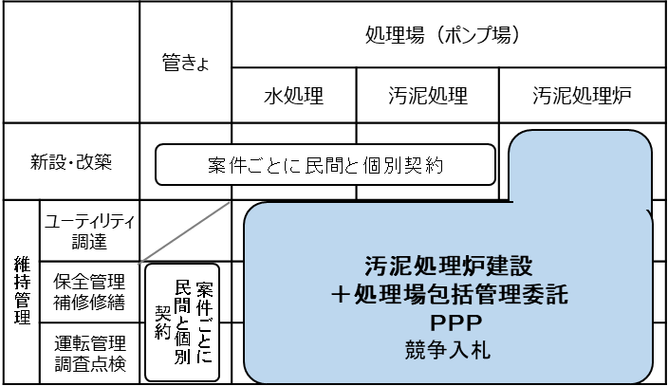
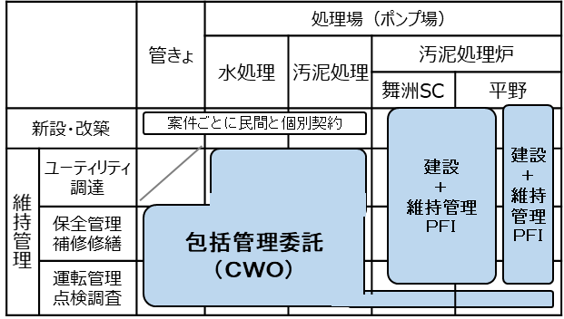
５ 府市が連携した取組の方向性
ビジョン① 将来にわたり安定的に機能する下水道
府市の官民連携の取組
施設の老朽化による維持管理コストの増加を抑制するため、施設の改築等に合わせて民間活用を拡大し、効率的に事業を実施していきます。
（大阪府流域下水道）
処理場の維持管理業務と改築（汚泥焼却炉）を併せた包括管理事業を今池水みらいセンターにおいて先行的に実施。
他の処理場においても、機場特性等に応じた民間活用を検討、順次導入を図る。
（大阪市公共下水道）
下水道事業の経営形態見直しの中で、「上下分離方式」の導入により、2016年にクリアウォーターOSAKA株式会社（以下「CWO」という。）_{※１}を設立。市域全体の運転維持管理業務を2017年から5年間の包括委託の実施により、事業の効率化とコスト削減を実現。
２０２２年からの委託では、２０年の長期委託にすることで、人材育成による技術力の向上と民間事業者との連携による技術開発の促進により、将来にわたり安定した事業継続を実施する。
汚泥処理施設整備運営事業などＰＰＰ／ＰＦＩ手法をはじめとする民間活用による業務の効率化。
※1：大阪市100%出資の株式会社
※2
※1
大阪府流域下水道 今池水みらいセンターの事例
大阪市公共下水道の事例（※2：一部計画を含む）

Slide 16
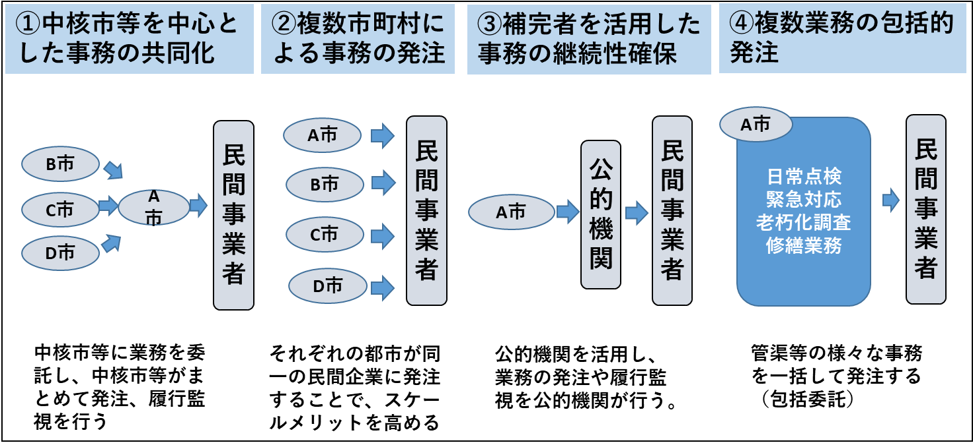
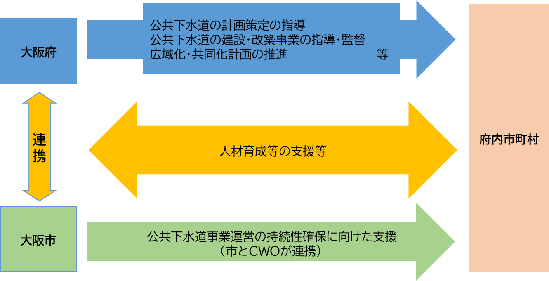
５ 府市が連携した取組の方向性
ビジョン① 将来にわたり安定的に機能する下水道
詳細は資料編を参照
府内市町村下水道事業の持続性確保（広域化・共同化計画の推進等）
下水道使用料収入の減少や執行体制の脆弱化等の経営環境の悪化を背景に、下水道事業の持続可能性を確保するため、大阪府では公共下水道の様々な事務について共同化する取組を定める、「広域化・共同化計画」の検討を進めました。計画策定後も、引き続き検討の体制を維持し、市町村の取組を推進するための指導、助言を行います。また、大阪市は、管きょから処理場までの総合的な下水道システムの管理運営ノウハウを生かし、包括管理受託者であるＣＷＯなどの行政補完組織を活用して府内市町村のニーズに合った事業運営支援、自治体の中に技術・ノウハウが残る（向上させる）運営支援を行っていきます。
様々な事業持続性確保の実現手法
府内市町村への支援のイメージ

Slide 17
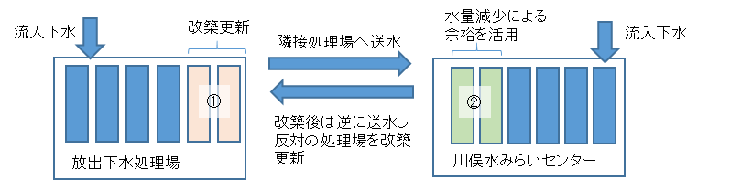
５ 府市が連携した取組の方向性
ビジョン① 将来にわたり安定的に機能する下水道
ストックマネジメント手法に基づく計画的改築、施設の再構築
膨大な機械設備等に対して、健全な状態を維持していくためには、財源の確保を図りつつ、ストックマネジメント手法を取り入れた適切な管理と改築更新が必要となります。また、将来的には水処理施設等の水槽（土木構造物）も寿命に達し、建替の必要が生じることから、汚水量減少を踏まえ土木構造物を含めた処理場全体の再構築を行っていきます。具体的には、処理区単位での処理を行いつつ、改築更新時に限り、水量減少に伴い施設能力に余裕が生じた隣接処理場に汚水を送水する方法により、土木構造物の改築更新を着実に進め、住民等のニーズに沿った処理を実施していきます。
今後、これまでの府市のノウハウを共有し、より効率的な施設管理を行っていくとともに、府内市町村へもそれら手法を展開していきます。
雨水ポンプの診断
○○水みらいセンター
○○処理場
隣接処理場へ汚水を送水して改築更新を行うイメージ
「①の施設を改築更新するに当たり、一部の下水を隣接処理場へ送水し、②の施設を活用した処理を行う。」
設備点検状況
雨水ポンプの開放点検

Slide 18
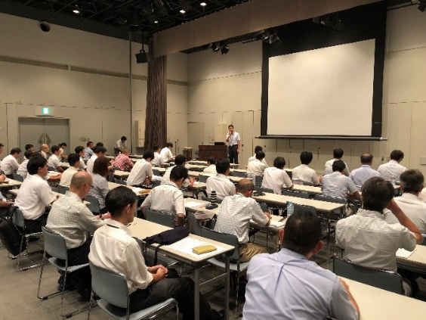
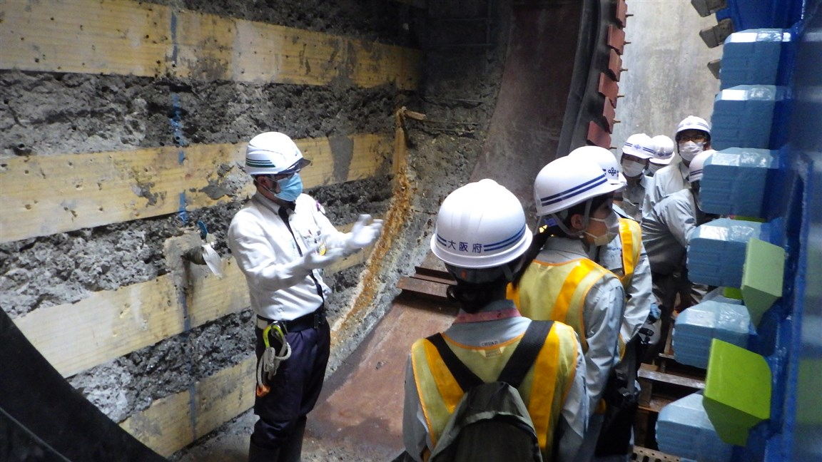
５ 府市が連携した取組の方向性
ビジョン① 将来にわたり安定的に機能する下水道
府市が連携し、府市の職員だけでなく府内市町村の職員向けの研修や講習会の実施、府市の人事交流により、技術やノウハウの共有化を図り、職員の技術力向上をめざします。
新たな技術開発など、大学との共同研究を実施し、その成果を府及び府内市町村職員と共有します。
府内市町村が抱える課題とニーズに合った事業運営の支援や、府内市町村に技術・ノウハウが残り、かつ、向上させる技術運営の支援を行っていきます。
職員の技術力向上の取組
技術力向上の取組例
大阪府下水道技術研究会の成果発表会
「幅広いテーマの研究成果を共有することで、府及び
府内市町村職員のスキルアップを図っています。」
シールド工事の現場講習会
「若手職員を中心とした現場講習会を開催等
により、人材育成に努めています。」

Slide 19
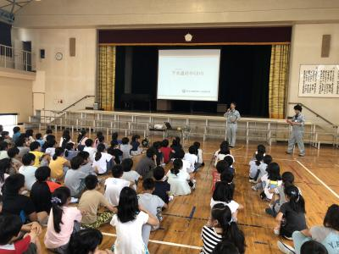
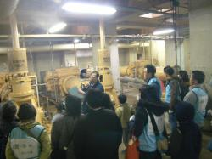
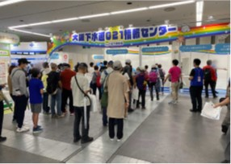
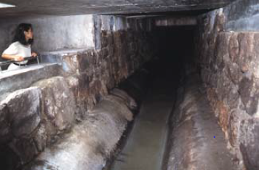
５ 府市が連携した取組の方向性
ビジョン① 将来にわたり安定的に機能する下水道
下水道認知度を高めるためのさらなるＰＲ活動
下水道は、使用者の皆様が支払う下水道使用料によって事業運営を行っているとともに、例えば、家庭で油や食べ残しを下水道に流さないことなど、下水道を正しく利用してもらうことが安定的な事業運営に直結しているため、引き続き安定した下水道サービスを提供していくためには、皆様の下水道事業へのご理解・ご協力が必要です。
こうしたことから、下水道展などのイベント、下水道科学館での施設体験学習及び下水処理場の一般公開・見学、太閤下水見学施設などを用いて広く情報発信を行うとともに、ＪＩＣＡ事業などの海外研修生への講習や施設見学会の開催を介して国際協力を連携して行っていきます。
また、環境教育として、ＰＲ動画作成やＳＮＳを用いた情報発信など、継続的な取組を連携して進め、あらゆる世代の方々に下水道に対して関心を持ってもらえるように、下水道の役割をより分かりやすく広く理解を得るよう広報活動を進めてまいります。
出前講座
処理場見学会
下水道展’21大阪 大阪市ブース
太閤下水見学施設
大阪府における広報例
大阪市における広報例

Slide 20
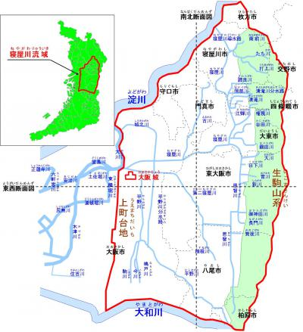
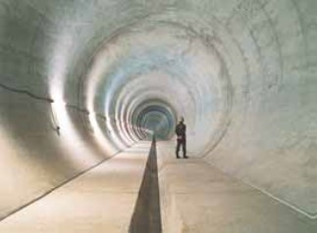
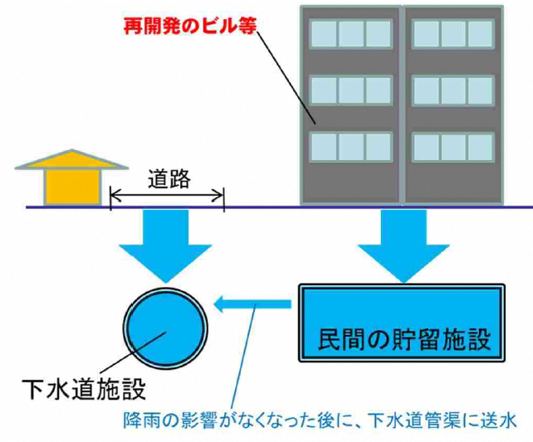
５ 府市が連携した取組の方向性
ビジョン② 安心して暮らせるまちを支える下水道
詳細は資料編を参照
気候変動を見据えた流域治水の推進
寝屋川流域では、府市及び流域関係１０市が連携して、河川、下水道及び流域住民が一体となった総合治水対策を展開しています。
今後は、気候変動による降雨量の増加に対応するため、他の地域においても寝屋川流域での先行事例を共有し、既存施設の活用や流域全体で総合的かつ多層的な対策を実施するとともに、関係者が一丸となった浸水対策を進め、強靭な社会構築に貢献していきます。
寝屋川北部地下河川
寝屋川南部地下河川
なにわ大放水路
市公共下水幹線（貯留施設）
流域増補幹線（貯留施設）
寝屋川流域における浸水対策
寝屋川流域における多層的な対策例
なにわ大放水路（大阪市の東南部の浸水対策として2000年に供用開始）
下水道、河川によるハード対策
公共施設による浸水対策
（校庭貯留）
民間事業者による浸水対策
（再開発に伴う雨水貯留施設整備）
出典：国土交通省ホームページ

Slide 21
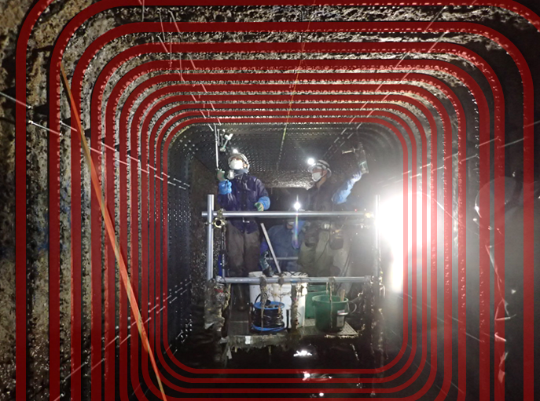
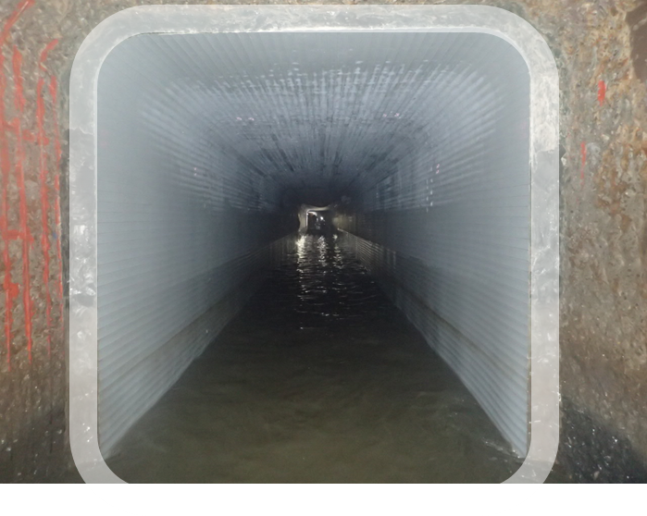
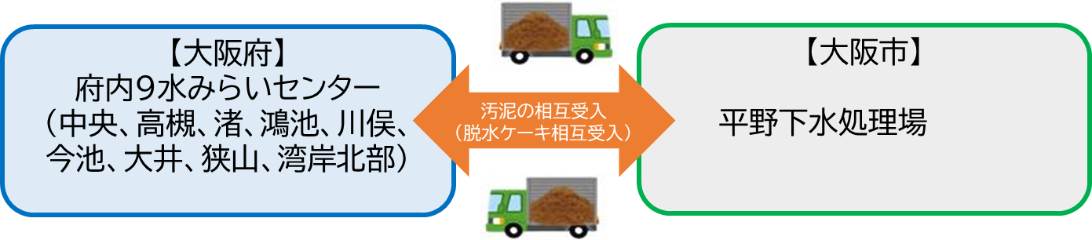
５ 府市が連携した取組の方向性
ビジョン② 安心して暮らせるまちを支える下水道
優先順位をつけた地震対策
府市の多くの下水道施設をすべて耐震化するには、多くの時間と費用を要することから、優先順位を付けて段階的に耐震化を進めています。特に、下水管きょの被災に伴う道路陥没によって災害復旧が遅れることの無いように、緊急交通路下の幹線管きょ等の重要な施設の耐震化を優先的に進めています。併せて、地震による被災時にも下水道の機能を速やかに復旧させるため、府市及び府内市町村が連携した事業継続計画（BCP）に基づく取組を行います。
また、突発的な故障や災害が発生した場合においても一定の機能を維持し続けるために、府市が連携して、他処理場へ汚泥を運搬して処理するバックアップ体制を構築します。さらに、将来的には、処理場間を管路にて連絡し、処理機能を相互補完するシステムを構築できるよう検討していきます。
以上の取組により、強靭な社会構築に貢献していきます。
管渠内に補強鋼材を設置
ライニング後、仕上がり状況
管きょ耐震化の例
「内部に補強鉄筋を設置し、部材強度を向上させます。」
災害時（被災時）における下水汚泥の処理（受入れ）のイメージ

Slide 22
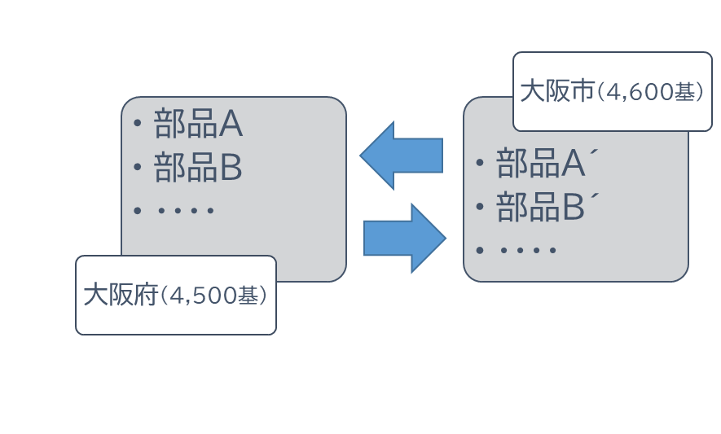
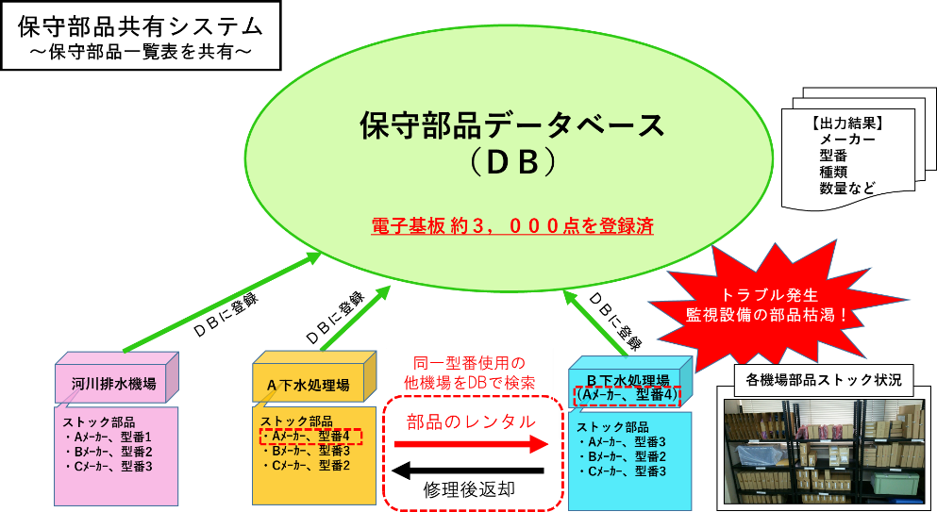
５ 府市が連携した取組の方向性
ビジョン② 安心して暮らせるまちを支える下水道
保有設備部品等の共有化
下水処理場・ポンプ場において、府市ともに数千基にも上る様々な設備を有しています。災害時の対応力を強化するため、設備故障時には府市の間で一時的に部品を相互融通できるよう、各機場で部品をストックするとともに※、それら部品保管を府市及び府内市町村で共有できるようデータベース化を図ります。
※部品のストックには新設時の予備品のほか、更新時に生じた部品をストックするケースがあります。
さらに将来的には、その仕組みを活用し、各々の下水処理場・ポンプ場における様々な情報（メーカー、能力、運転時間、修理履歴、劣化状況等）をデータベース化し、幅広い運営ノウハウを共有化する仕組みづくりについても検討していきます。
府市における部品共有のイメージ
部品共有化の先行事例（大阪府内の処理場間での取組）

Slide 23
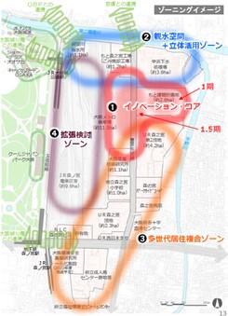
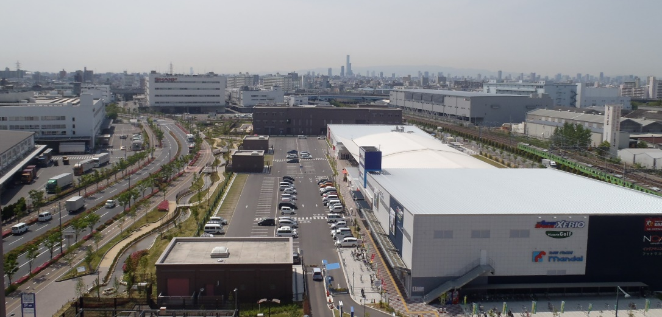
５ 府市が連携した取組の方向性
ビジョン③ ストックを活用し社会へ貢献する下水道
処理場再構築に合わせた下水道用地のまちづくりへの活用
処理場の建て替えに合わせて、処理施設を地下式にするなどにより、上部空間を公園や商業施設にするなど多目的な利活用を行うことで、地域への貴重な土地資源の提供を進めていきます。
このように、まちづくりへ貢献するとともに、収益確保を図ります。
処理場上部へ商業施設誘致の例
（地下は下水処理場（竜華水みらいセンター）
「竜華水みらいセンターでは、センター周囲のせせらぎ緑道及び周辺地域のせせらぎ水路へ処理水を供給するとともに、処理場上部空間へ商業施設を誘致することで、まちづくりに貢献しています。」
中浜下水処理場「大阪城東部地区」のまちづくりの方向性
（ゾーニングイメージ）大阪府・大阪市2020年9月

Slide 24
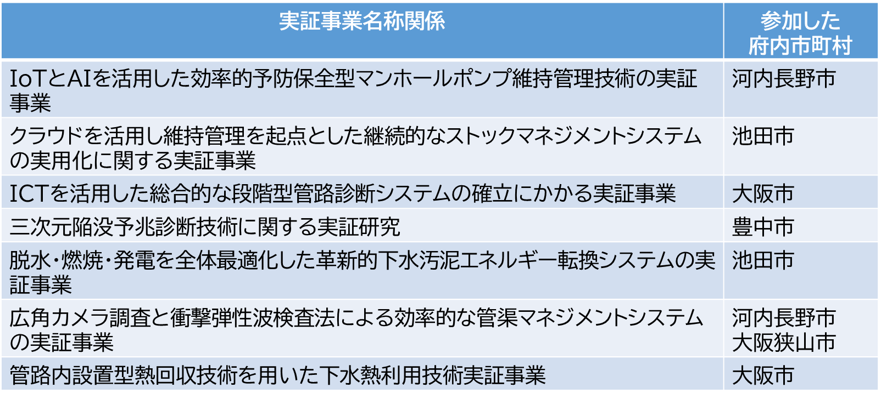
５ 府市が連携した取組の方向性
ビジョン③ ストックを活用し社会へ貢献する下水道
新技術開発のためのフィールド提供、官民連携による技術の発信
府市の人材やこれまで蓄積された技術力を生かし、府市共同による技術開発に取り組むとともに、Ｂ－ＤＡＳＨ事業^{※１}等、ＡＩやＤＸ、ＧＸやカーボンニュートラル等を踏まえた最新技術導入を検討し、循環型社会の構築や新たな価値の創出に貢献していきます。また、府市が協力し、様々な特色を有する処理場等を技術開発の場として提供し、民間企業との共同研究により技術開発を図ります。 ※1：下水道革新的技術実証事業の略で、国土交通省が実施している自治体の処理場等のフィールドにおいて官民連携して新技術を開発する取組。
大阪市では、「海外展開」「技術開発」 「学習・研修」の3つの機能を持つ下水道に関する情報発信拠点として下水道科学館の再整備^{※２}を進めており、さらに、2025年の大阪・関西万博では「命輝く未来社会のデザイン」のテーマのもと、様々な下水道の最先端技術を発信していきます。
^{※2 2022年度当初の再オープン予定}
イメージ写真
下水道科学館のイメージ写真
「下水道科学館については、下水道技術の情報発信パートナー企業（大阪・関西企業）の活動や国際競争力の高い技術・製品（シーズ）の情報発信を行うとともに、海外の水環境に係る課題（ニーズ）とのビジネスマッチング等の海外展開への機会創出を図る場として活用します。」
府内市町村が参加したB-DASH事業

Slide 25
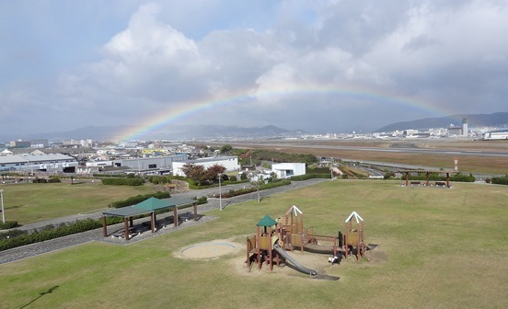
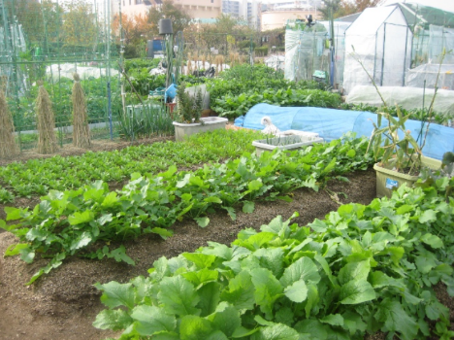
５ 府市が連携した取組の方向性
ビジョン③ ストックを活用し社会へ貢献する下水道
処理場空間の多様な活用
周辺住民のニーズを踏まえながら、今後も処理場の多目的な利用を進めていきます。
民間企業への用地貸付や処理場上部空間への商業施設誘致により、地域経済の活性化に貢献します。
府市が協力し、下水道関係の企業に対して、様々な特色を有する処理場等を技術開発の場として提供し、技術開発を促進させるとともに、民間企業の成長に貢献していきます。
原田水みらいセンター水処理施設上部の芝生広場
なわて水みらいセンターにおける大型商業施設への
放出下水処理場上部利用 市民農園
出典：豊中市ホームページ（スカイランドＨＡＲＡＤＡの紹介）
駐車場用地貸付（写真奥が貸付用地）
処理場空間活用の例

Slide 26
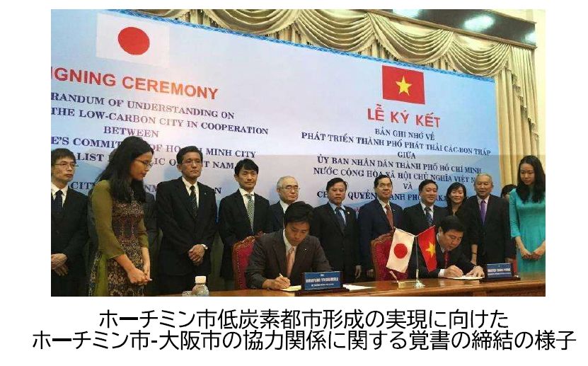
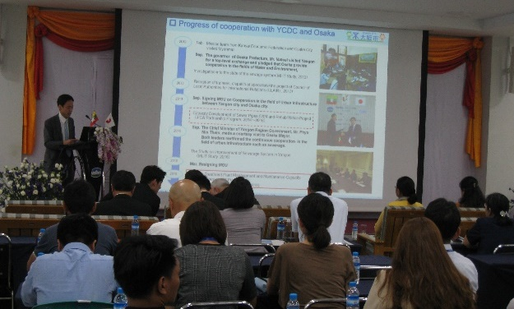
５ 府市が連携した取組の方向性
ビジョン③ ストックを活用し社会へ貢献する下水道
企業と連携した国際貢献、海外展開
海外の水環境問題解決に貢献し、また、新興国等へ大阪の下水道ノウハウや新技術を提案する等、民間企業とも協力しながら海外展開を促進し、地域経済の活性化を図ります。
相手国・都市との関係構築を図りつつ、技術交流や官民連携による最適な課題解決策の提案等を行い、大阪・関西企業の下水道技術の発信と世界の水環境の改善に貢献していきます。
ＪＩＣＡ等の要請に応じ、海外の研修生を対象とした府市の下水処理場等の見学会を開催するなど、国際社会へ貢献していきます。
JICA事業 海外での講習の様子

Slide 27
６ 今後の取組の推進に向けて
大阪府市下水道ビジョンは、大阪府副知事と大阪市副市長をトップとした体制のもと検討を重ね、パブリックコメントをはじめ、国、府内市町村、学識経験者等の様々なご意見を踏まえて策定しました。
ビジョン策定後も、府市が一体となった推進体制を新たに構築し、府内市町村はもちろんのこと、国等の関係者とも意見交換しながら取組を推進するとともに、必要に応じてビジョンの内容を見直していきます。
今後の取組の推進体制（府市が一体となった推進体制の構築）
大阪府
都市整備部下水道室
情報共有
意見交換
情報共有
意見交換
国
学識経験者
民間企業
等
府内市町村
連携
大阪市
建設局下水道部
（仮称）大阪府市下水道ビジョン推進会議
ビジョンに基づく取組の推進、必要に応じたビジョンの見直し

